Slide 1
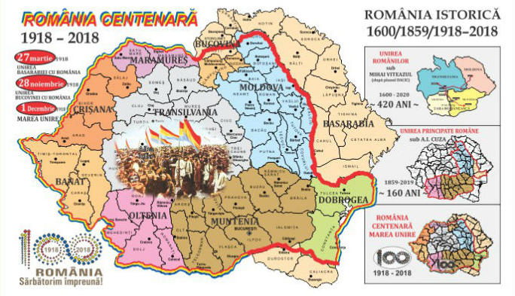
ETAPELE CONSTITUIRII ROMÂNIEI MARI

Slide 2
1 deCEmbrie 1918
UN VIS ÎMPLINIT:
ROMÂNIA MARE

Slide 3
MAREA UNIRE DIN 1918
27 MARTIE 1918
UNIREA BASARABIEI CU ROMÂNIA
28 NOIEMBRIE 1918
UNIREA BUCOVINEI CU ROMÂNIA
1 DECEMBRIE 1918
UNIREA TRANSILVANIEI CU ROMÂNIA

Slide 4
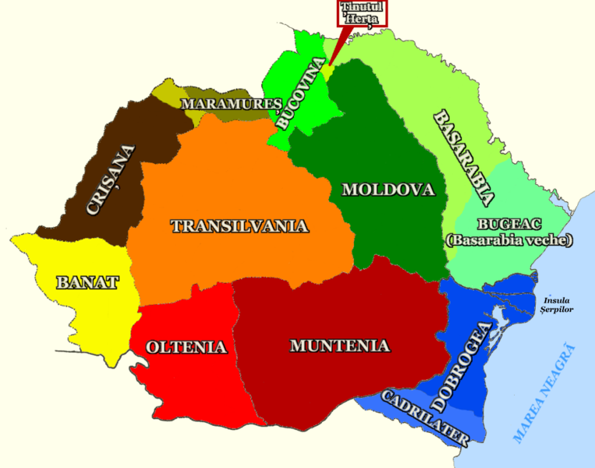

Slide 5
BASARABIA
 | AUTONOMIA | INDEPENDENTA | UNIREA
B A S A R A B I A | - Februarie 1917: revoluția rusă declanșează autodeterminarea în Imperiul rus: - Aprilie 1917: Constituirea Partidului Național Moldovenesc; - 8 oct.1917: Congresul militarilor moldoveni proclamă autonomia Basarabiei; - 2-6 nov.1917: Constituirea Sfatului Țării (presed.I.Inculet) și Cons.Director(Petre Erhan); - 2 dec.1917: Proclamarea Republicii Moldovenești | - nov.1917: revoluția bolșevică provoacă în Basarabia agitații politice și anarhice; - dec.- ian.1918: tendințele anexioniste ale Ucrainei; - 11 ian.1918: solicitarea Sfatului Țării către România pentru asigurarea ordinii interne; - 13 ian.1918: intervenția Forțelor militare române; - 24 ian.1918: proclamarea Republicii Democratice Moldovenești; | - ian-martie 1918: intensa activitate unionistă a Sfatului Țării sprijinită de către guv.Marghiloman, C.Stere și chiar de regimul Von Mackensen. - 27 martie1918: Sfatul Țării votează cu majoritate unirea cu România; - 22 apr.1918: Decret Regal de promulgare a unirii;

Slide 7
BUCOVINA
 | AUTONOMIA | INDEPENDENȚA | UNIREA
B U C O V I N A | - Aprilie1918: Congresul națiunilor din Austro-Ungaria de la Roma proclamă dreptul la autodeterminare națională; -30 apr.1918: Constituirea Consiliului Național Român de la Paris în susținerea Unirii; - 14 oct.1918: Constituirea Cons.Nat. al Bucovinei (presed.Iancu Flondor) - 9 oct.1918: deputații Bucovinei la Viena declară autodeterminarea | -sept-oct.1918: amenințările anexioniste ale Ucrainei; -23 oct.1918: Consiliul Național solicită sprijinul militar al României; -25 oct.1918: intervenția de sprijin a armatei române; -12 nov.1918: Consiliul Național alege instituțiile politice ale Bucovinei. | -11 nov.1918: constituirea Congresului Național al Bucovinei, cu rolul de a decide soarta țării; -15 nov.1918: Congresul Național votează în unanimitate Unirea cu România. -24 dec.1918: Decretul Regal de promulgare a unirii.

Slide 8
TRANSILVANIA
 | AUTONOMIA | INDEPENDENTA | UNIREA
T R A N S I L V A N I A | -Aprilie1918: Consiliul Național Român de la Paris susține unirea cu Bucovina și Transilvania; -sept.1918: deputații români de la Budapesta declară autodeterminarea Transilvaniei; -12oct.1918: declarația de autodeterminare expusă de Partidul National Roman; condamnă și manifestul împăratului Carol privind federalizarea(“Către popoarele mele credincioase) | -30 oct.1918: Constituirea Cons.Nat.Rom.Central de la Arad pt.coordonarea activității unioniste; -6 nov.1918: Manifestul”Către națiunea română”emis de CNRC proclamă independența Transilvaniei; -9 nov.1918: CNRC anunță Ungaria de preluarea puterii în Transilvania; -13-14 nov.1918: tratativele eșuate ale CNRC, de la Arad , cu delegația ungară. | -7 nov.1918: CNRC convoacaâă public “Adunarea Națională”la Alba-Iulia; -nov.1918: Consiliile Naționale zonale aleg delegații pt.Adunare; -1 dec.1918: deschiderea Adunării Naționale și proclamarea Unirii, Constituirea Marelui Sfat Național și a Consiliului Dirigent ca instituții provizorii. -24.dec.1918: Decretul Regal de promulgare a unirii

Slide 9
Rezoluţia de la Alba-Iulia

Slide 11
CONSECINȚE
Împlinirea idealului istoric național: constituirea statului național unitar român; 2. Realizarea cadrului demographic și etnic românesc (Recensământul din1930 arată că din circa 18 mil.loc. 71,9% erau etnici români) 3. Realizarea cadrului geo-economic național (România întregită avea circa 295mii km² și 2700 mari intreprinderi, față de vechiul Regat cu 137mii km² și 810 mari intreprinderi) 4. Unirea impunea un nou cadru legislativ unificator în toate domeniile ,cadru care să asigure atât drepturi și libertăți tuturor cetățenilor, cât și să realizeze uniformizarea legislației. 5. Activitatea legislativă din România întregită, cu deosebire între anii 1918-1926, a realizat în mare parte unificarea. Dintre aceste legi menționăm:Legea agrară; Decretul-lege de vot universal(1918); Unificarea monetară(1920) Unificarea fiscală(1920); Constituția(1923); Legea instrucțiunii publice (1924); Legea electorală (1926)

Slide 13
